Slide 1
Муниципальное бюджетное дошкольное образовательное учреждение детский сад общеразвивающего вида № 1 пгт Лебяжье
ПРОЕКТ
«Cадим лук»
Автор проекта
Воспитатель
В.П. Абрамова
2022 г.

Slide 2
Актуальность проекта.
У детей младшего дошкольного возраста интерес к познавательно- исследовательской деятельности недостаточно развит, они в недостаточной степени имеют представления о растениях, о том, где они растут, о необходимых условиях роста. В соответствии с ФГОС содержание образовательной области « Познание» направлено на достижение различных целей, одна из которых, развитие у детей познавательных интересов. Формирование целостной картины мира, расширение кругозора. Работа по проекту «Садим лук» поможет развивать в детях познавательную активность. Малыши, в ходе различных мероприятий узнают о растениях, учатся наблюдать и ухаживать за ними. Дети усваивают трудовые навыки: сажают, поливают, рыхлят землю.
Эти занятия прививают детям с раннего возраста чувства ответственности людей за всё живое на земле, что их окружает, учит беречь и любить природу. С помощью экспериментирования дети увидят принадлежность растений к живой природе.

Slide 3
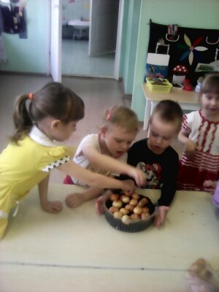
Цель: создать условия направленные:
на расширение у детей представлений о растениях, о том, где они растут, о необходимых условиях роста; о пользе для человека;
на развитие познавательно-исследовательской деятельности путём экспериментирования.

Slide 4
Задачи:
1.Дать детям знания, что растения выращивают из семян, их сажают, поливают, ухаживают за ними. Расширить знания и представления о полезных свойствах лука, его строении и необходимых условиях роста.
2. Уточнить представление детей о труде взрослых, учить правильно называть трудовые действия.
3. Обогащать словарный запас, развивать связную речь детей.
4. Развивать творческую, познавательную активность, наглядно- действенное мышление, мелкую и общую моторику.
5. Воспитывать трудолюбие, бережное отношение к растениям.
6. Вызвать положительные эмоции от полученных результатов в ходе экспериментальной деятельности.
7. Создать условия для участия родителей в образовательном процессе.

Slide 5
Прогнозируемый результат:
- проявление интереса к посаженным растениям, к простейшим взаимосвязям в природе;
- доброжелательное и активное взаимодействие со взрослыми и сверстниками в решении игровых и познавательных задач;
-умение выражать положительные эмоции (интерес, радость, восхищение), при разгадывании загадок, прослушивании художественных произведений;
-умение высказывать свою точку зрения во время наблюдений за ростом растений;
- развить интерес к экспериментальной деятельности.

Slide 6
Участники проекта: дети второй младшей группы, родители, воспитатели группы, помощник воспитателя.
Формы и методы работы:
Н ОД
экспериментирование;
игры;
беседы;
выставки рисунков;
приобщение родителей.
Тип проекта: экспериментально-исследовательский.
Продолжительность проекта: среднесрочный
По количеству участников: групповой.

Slide 7
Этапы реализации проекта.
1.Подготовительный этап.
-Изучение методической литературы по данной теме.
-Подбор изучения художественной литературы об овощах, фруктах, зелени, сельскохозяйственном труде .(Сказки, стихи, загадки, пословицы).
-Подбор игр для проведения различных видов деятельности.
-Беседа о важности выращивания лука, о его полезных свойствах.

Slide 8
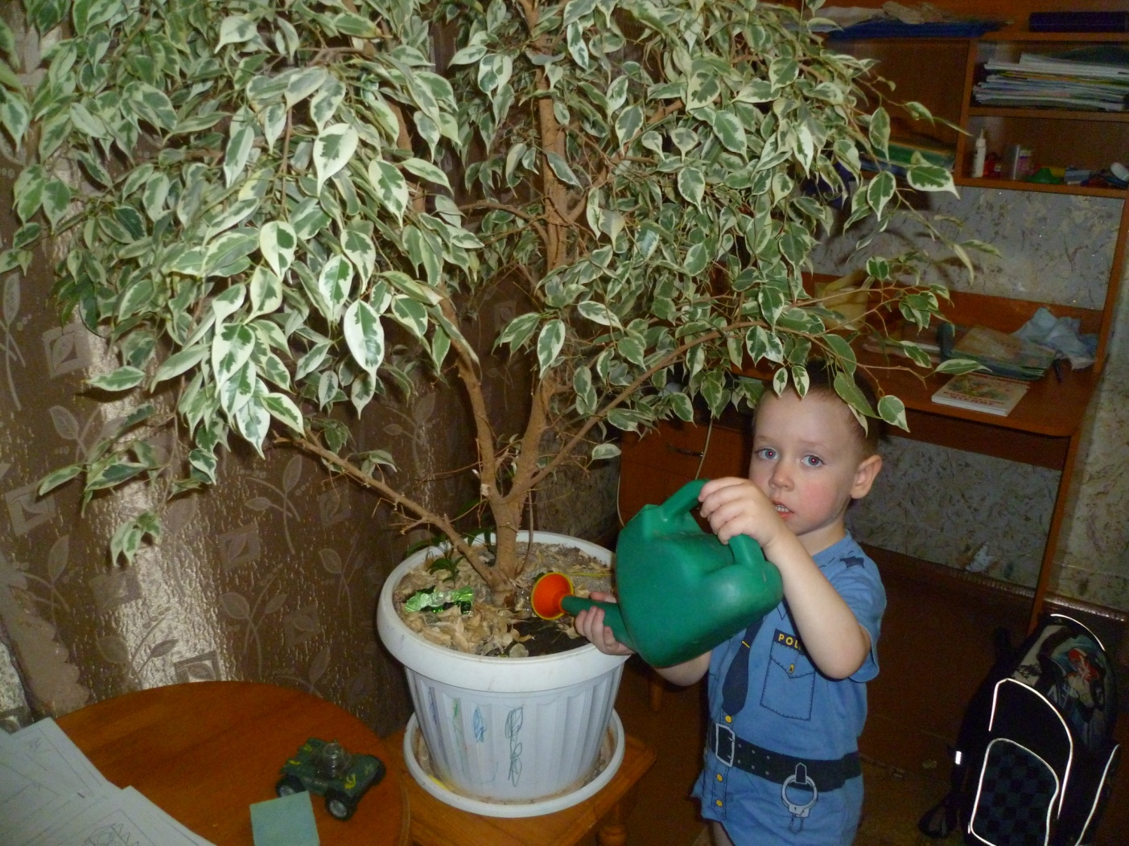
2.Основной этап
С родителями:
Совместное обсуждение мероприятий по выполнению проекта;
Сбор семян необходимых для посадки.
Проявление интереса к посаженным растениям дома.

Slide 9
С детьми:
1) -Рассматривание иллюстраций, картин с изображением овощей.
-Отгадывание загадок на тему «Овощи».
-Организация предметно-развивающей среды по теме.
-НОД по теме.
2) –Посадка, полив и рыхление растений.
-Наблюдение за ростом растений с фиксированием результатов
-Двигательная, игровая, музыкально-художественная деятельность, настольно-печатные игры.

Slide 10
План мероприятий проекта.
1. «Овощи на грядке»
Цель. Дать детям представление о том, как выращивают овощи, учить узнавать овощи в натуральном виде и на картинке; ввести в активный словарь понятия «овощи»; расширить знания о пользе овощей.
2. «Мы сажаем лук»
Цель. Закрепить знания детей об условиях необходимых для жизни растений; расширить знания о строении луковицы; способствовать формированию трудовых навыков у детей; воспитывать желание трудиться и доводить начатое дело до конца.
3. «Солнце, воздух, вода, земля».
Цель. Познакомить детей с необходимыми условиями роста растений, учить устанавливать причинно-следственные связи, воспитывать любовь к растениям, желание ухаживать за ними.
4. «Полезная зелень»
Цель. Знакомить с полезными свойствами зелени, учить поддерживать беседу; высказывать свою точку зрения.
5. «Сказка про овощи». Подвижная игра «Кто быстрее соберёт овощи».
Цель. Познакомить со сказкой; учить отвечать на вопросы по содержанию сказки; развивать слуховое восприятие, внимание; воспитывать интерес к подвижным играм с предметами.
6. «Лук всем полезный друг»
Цель. Закрепить знания детей о луке, о его форме, величине, закреплять умение пользоваться красками, рисовать прямые линии.
7. «Лук, который вырастили сами»
Цель. Напомнить детям о пользе овощей, провести беседу о правильной обработке его перед употреблением .
8. Игра «Угадай загадку»
Цель. Закрепить знания детей об овощах, развивать внимание, мышление.

Slide 11
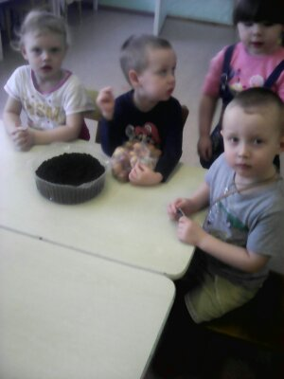
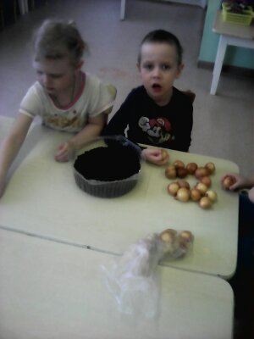
«Все готово для посадки…»

Slide 12
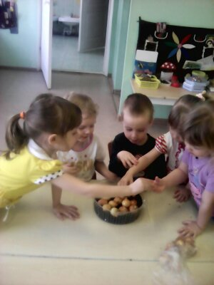
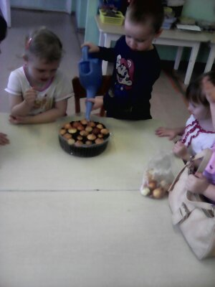
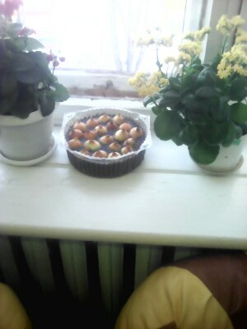
«Земля, вода, тепло…»

Slide 13
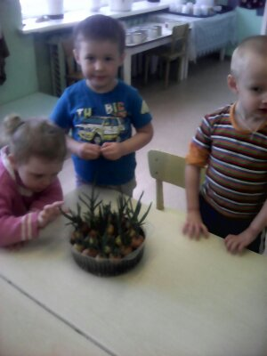
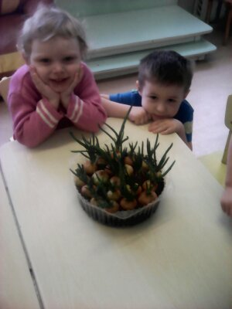
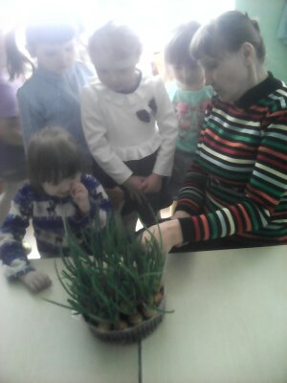
«Мы его сажали вместе – это очень интересно!…»

Slide 14
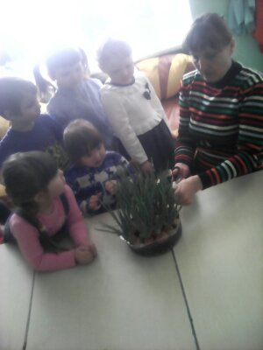
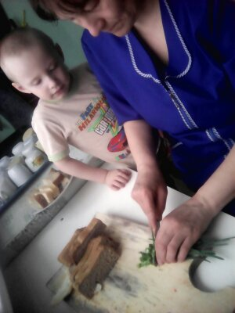
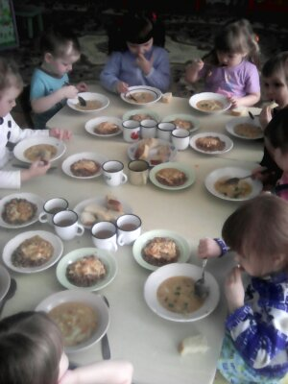
«Срезали лук и добавили в суп, потому что витамины нужны людям круглый год…»

Slide 15
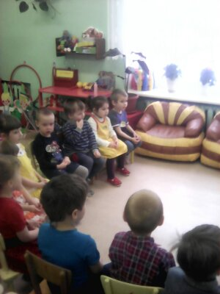
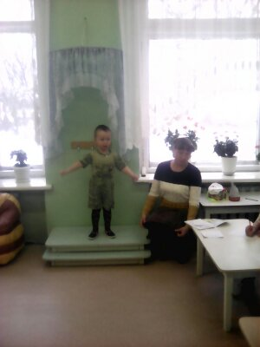
Беседы, загадки и стихи про овощи…

Slide 16
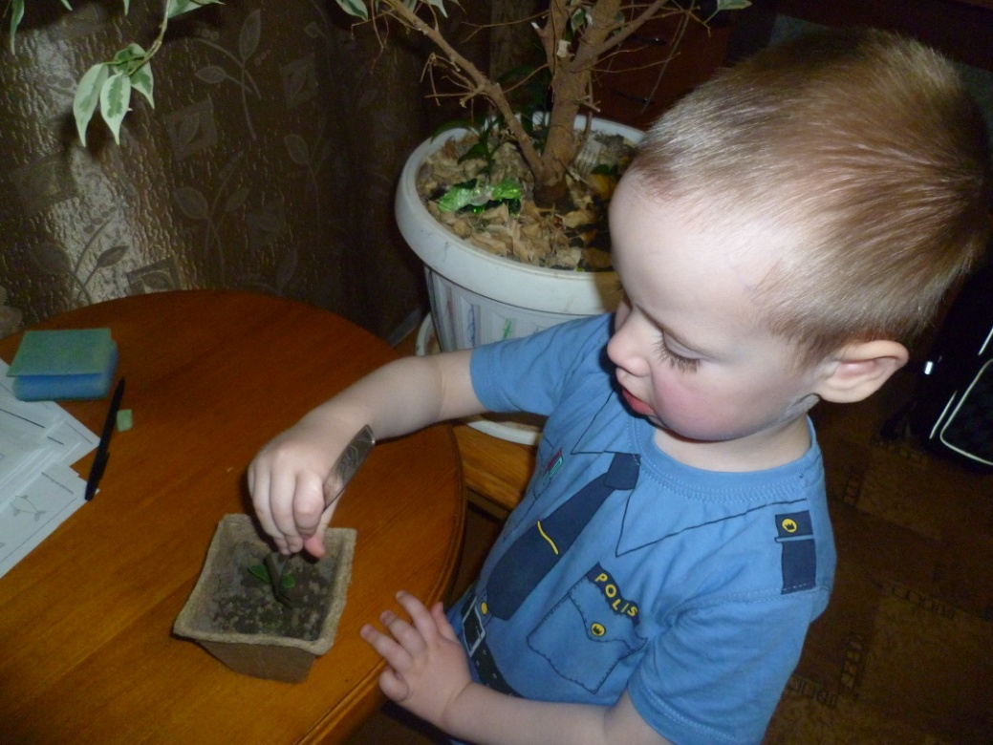
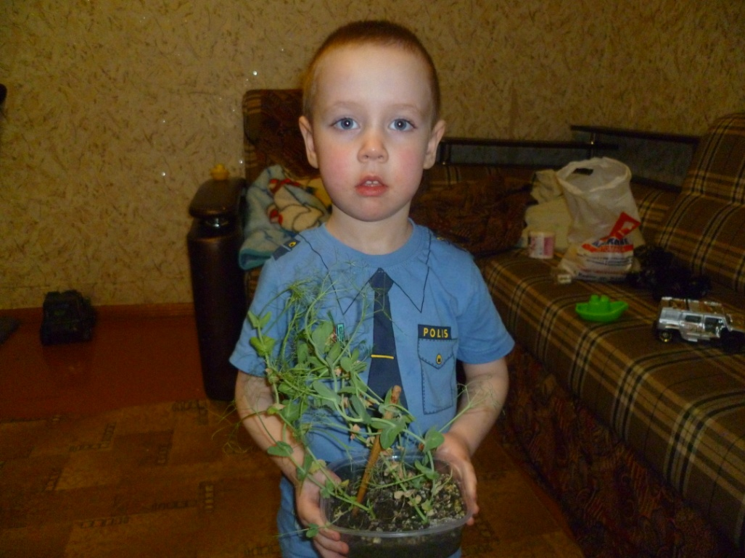
Илья Дорофеев - будущий агроном…

Slide 17
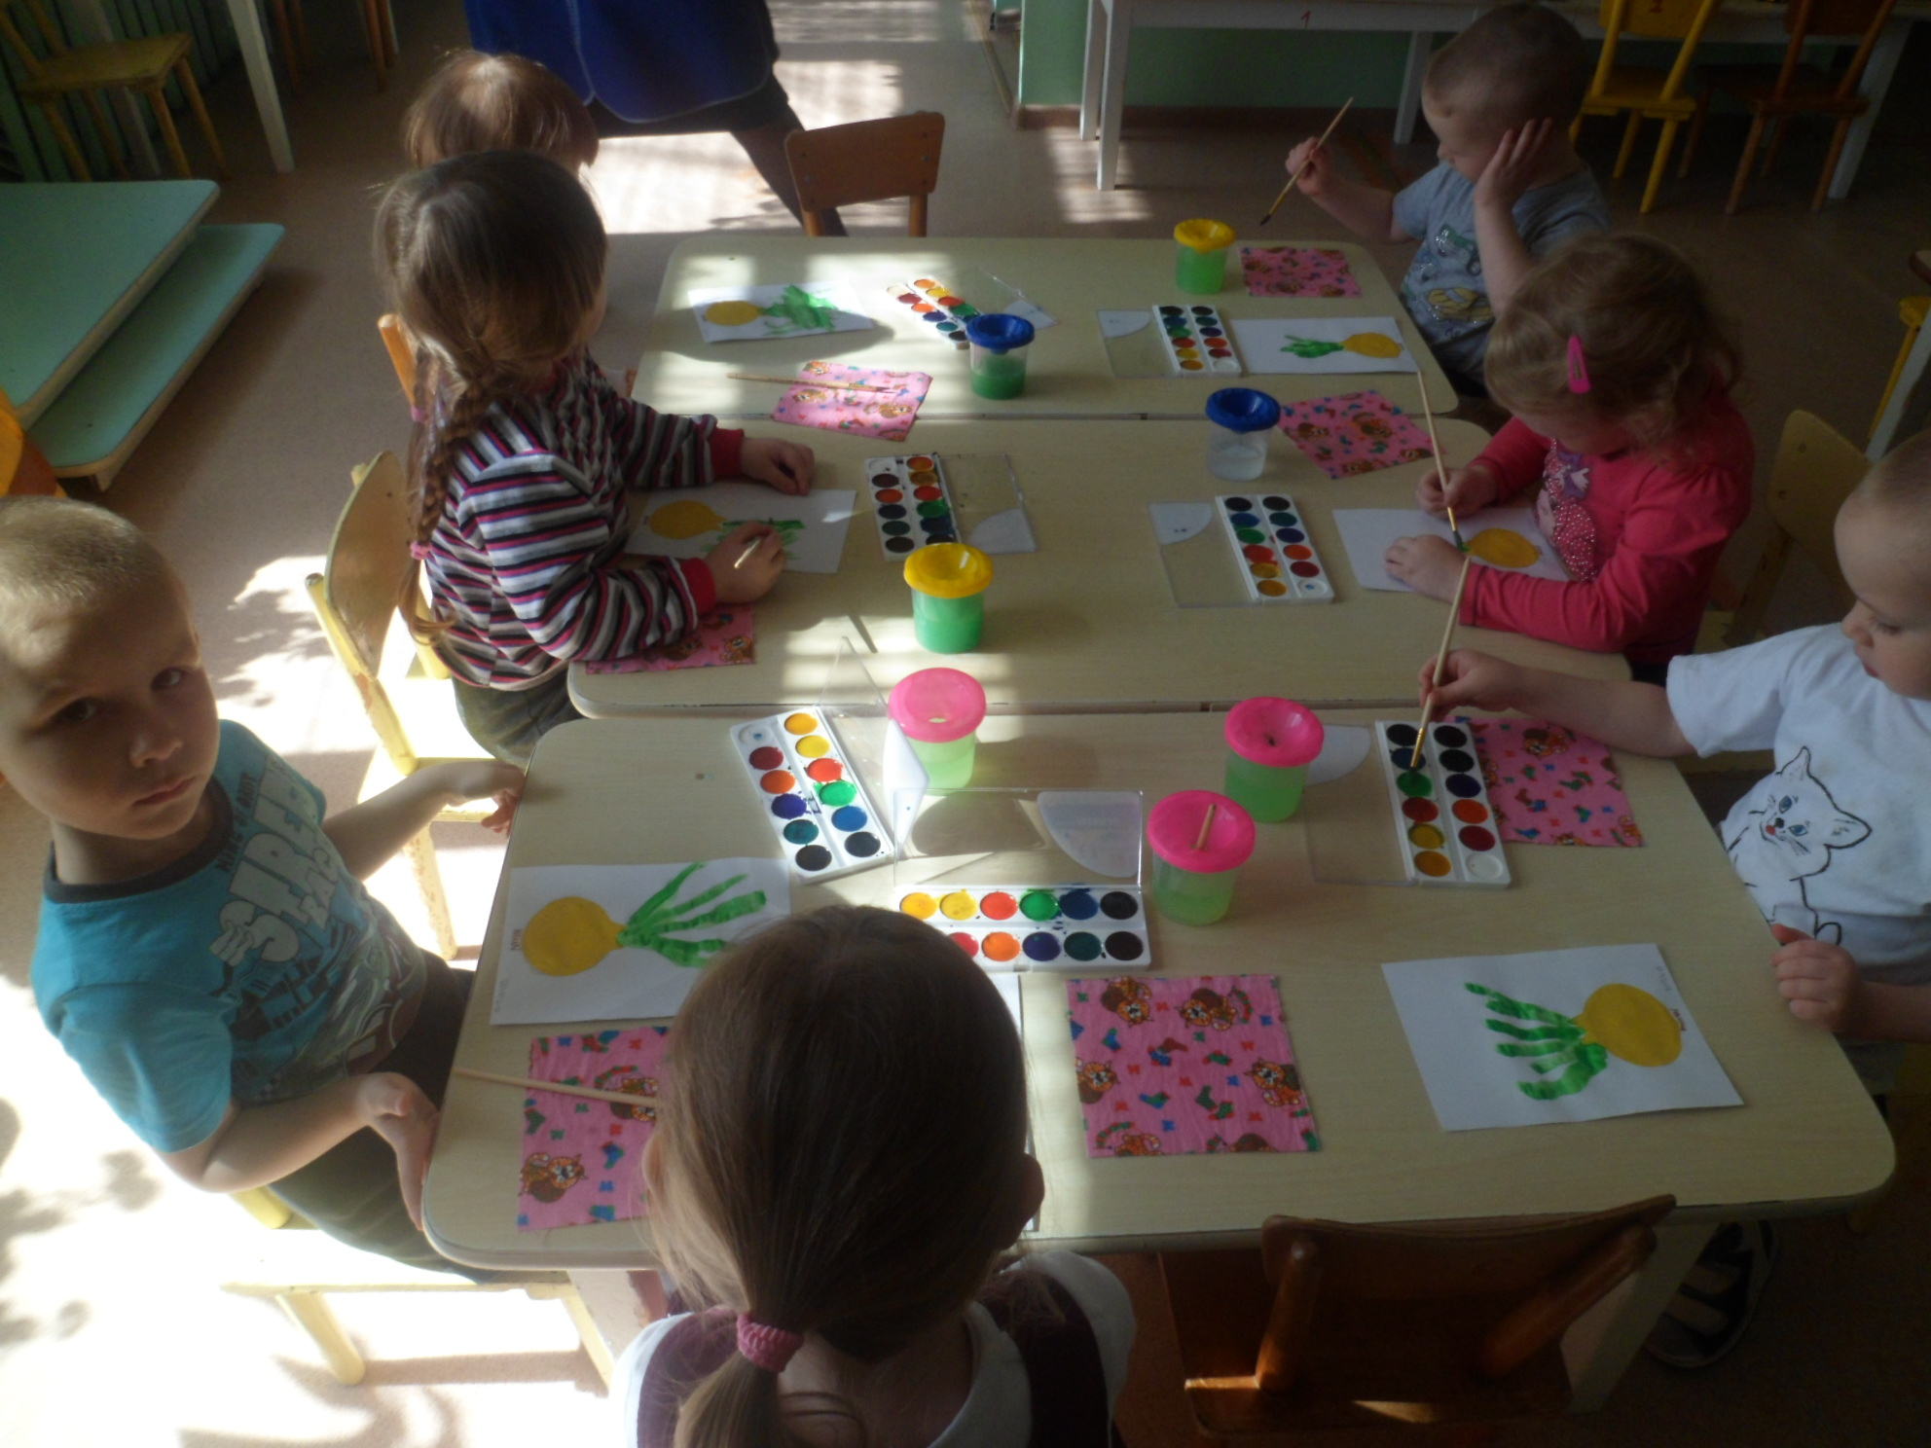
«Вот какие пёрышки…»

Slide 18
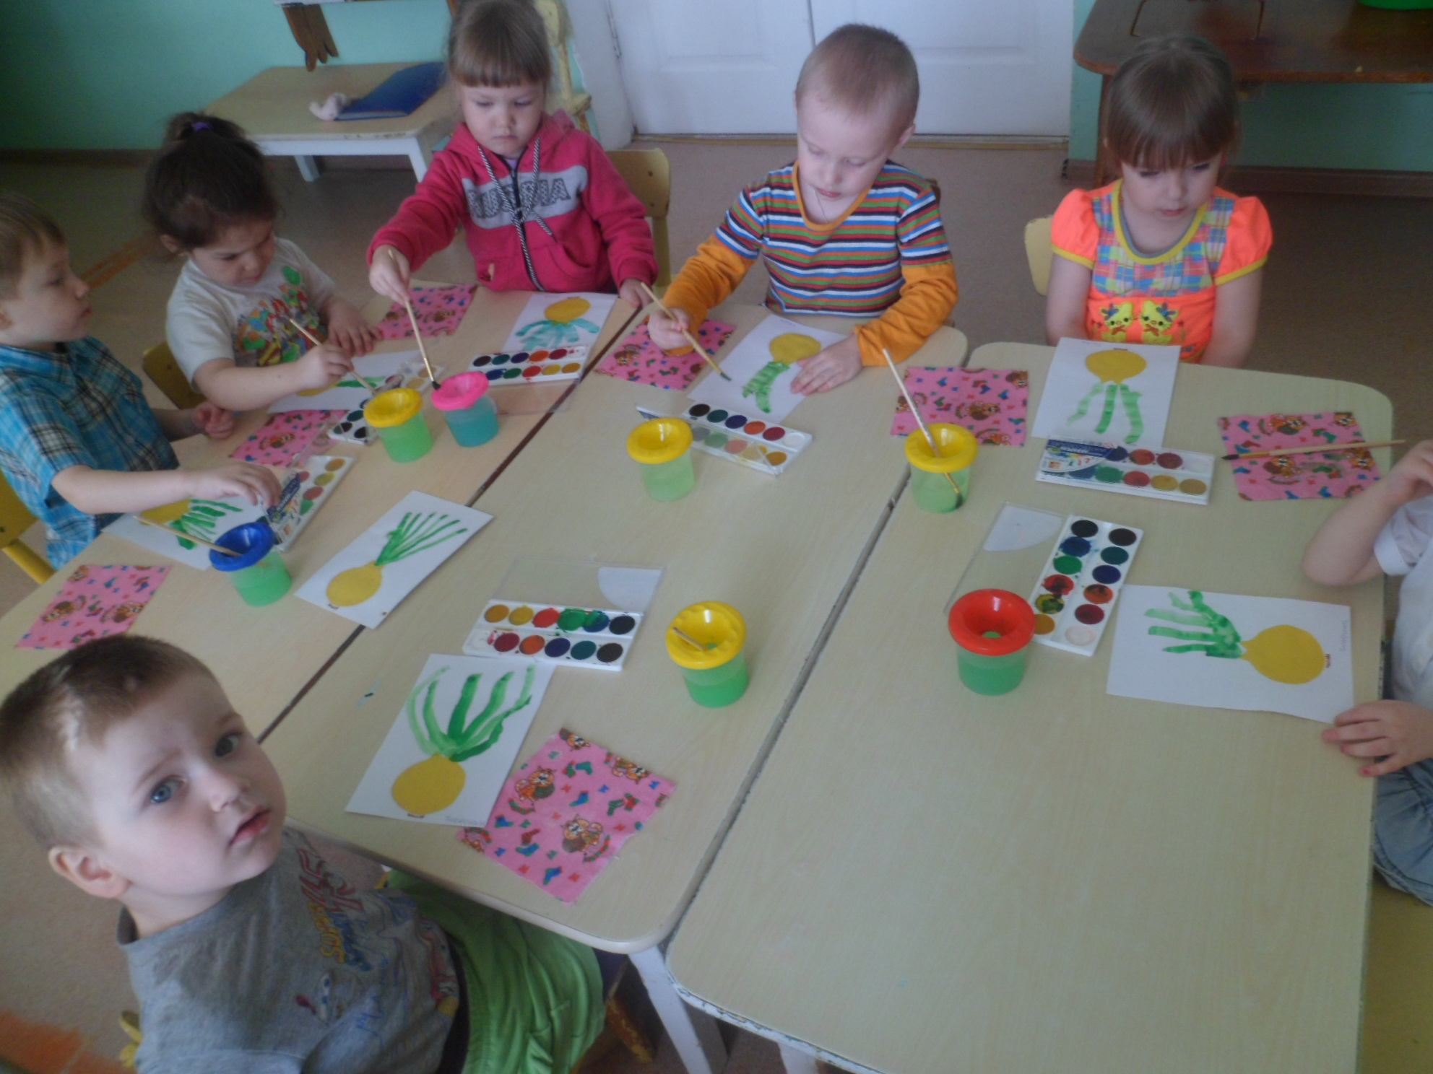
«А у меня дома такой же лук вырос…»

Slide 19
«Наше творчество»
Наше творчество «Лук всем полезный друг»

Slide 20
Вывод.
Ухаживание за луком, за комнатными растениями в детском саду и дома, повысил у детей интерес к растениям, формированию трудолюбия, нравственных качеств. Дети научились определять, когда растения нужно полить, прорыхлить. Дети усвоили, что свежая зелень полезна для организма, а выращенная своими руками вдвойне. Оказывается, выращивать зелень, это огромное удовольствие. Так мы начинаем воспитывать у детей интерес к здоровому образу жизни.

Slide 21
Литература
Соломенникова О.А. «Ознакомление с природой в детском саду».
Воронкевич О.А. «Добро пожаловать в экологию»
Комарова Т.С. «Изобразительная деятельность в детском саду».
Губанова Н.Ф. «Развитие игровой деятельности».
Теплюк С.Н. «Игры-занятия на прогулке с малышами».
Книга загадок.
Интернет ресурсы.

Slide 22
СПАСИБО ЗА ВНИМАНИЕ

